Slide 1
СИМВОЛЫ РОССИИ
Разговоры о важном
5 «Б» класс
Классный руководитель
Ангелова Т.Н.

Slide 2
Государственные символы России
Флаг
Гимн
Герб

Slide 3
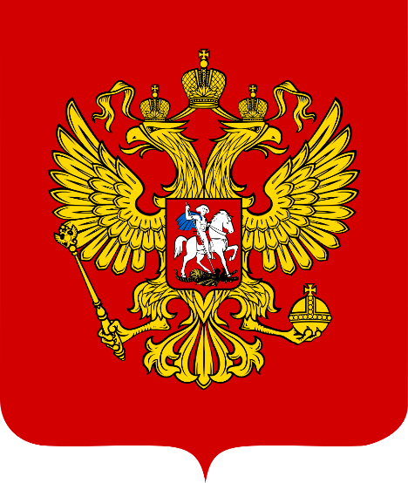
Государственный герб
Герб – это эмблема, созданная в соответствии с требованиями геральдики, которая служит отличительным знаком для семьи, рода, династии, города или целой страны. На гербе российского государства отражается его история и культура.
На гербе Российской Федерации орёл с двумя головами, смотрящими в разные стороны, держит скипетр и державу, являющиеся знаками власти, а также единства всего государства. Над головами орла расположены три короны. Они со времен Петра I означают единство российской власти. Значок, на котором всадник одерживает победу над драконом, находится на груди орла. Это является символическим изображением борьбы доброго начала со злым и защиты своей Отчизны от зла.

Slide 4
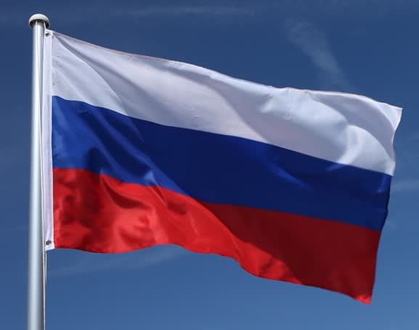
Государственный флаг
Российский триколор: белый цвет указывает на благородные свойства души и человеческую искренность, синий – на честное поведение, сохранение верности и целомудренную жизнь, а красный – на отвагу и щедрость. .
По другой версии, белый цвет связан с Белоруссией, синий – с Украиной, а красный – символ Великой Руси, собственно России, всё вместе говорит об единстве этих народов.
При Николае II - синий и красный цвета трактовались как цвета народных костюмов, а белый обозначал холодную зиму.

Slide 5
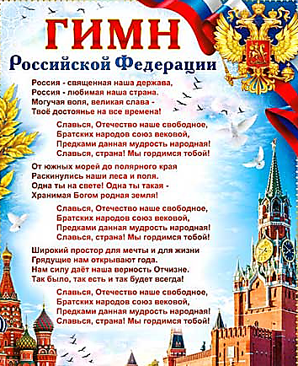
Государственный гимн
В тексте гимна говорится о национальном единстве государства, его величии, а также о необъятных просторах русских земель и надежде на будущее.

Slide 6
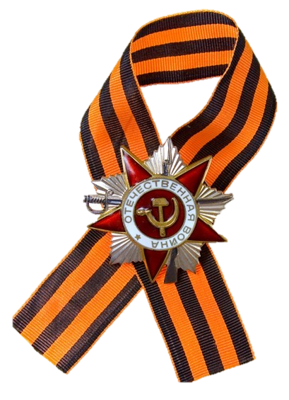
Георгиевская лента
Георгиевская лента - официальный символ Дня Победы в России.
Все жители страны надевают ее на 9 мая. И выходят в георгиевских лентах гулять по улице. Отдавать дань уважения ветеранам Второй Мировой Войны.
Оранжевый цвет символизирует огонь. А черный - порох. Это главная и официальная трактовка значения георгиевской ленточки.

Slide 7
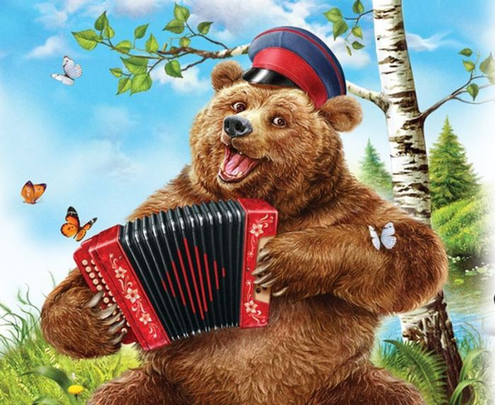
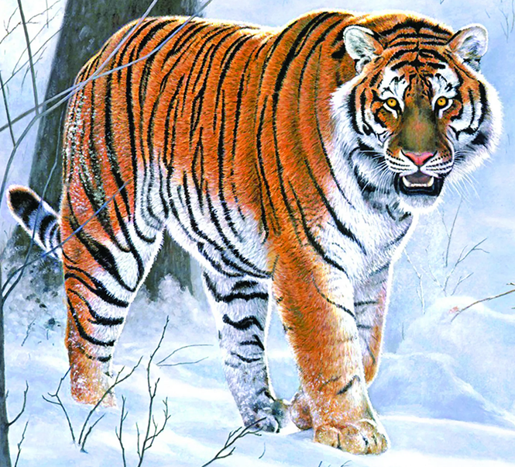
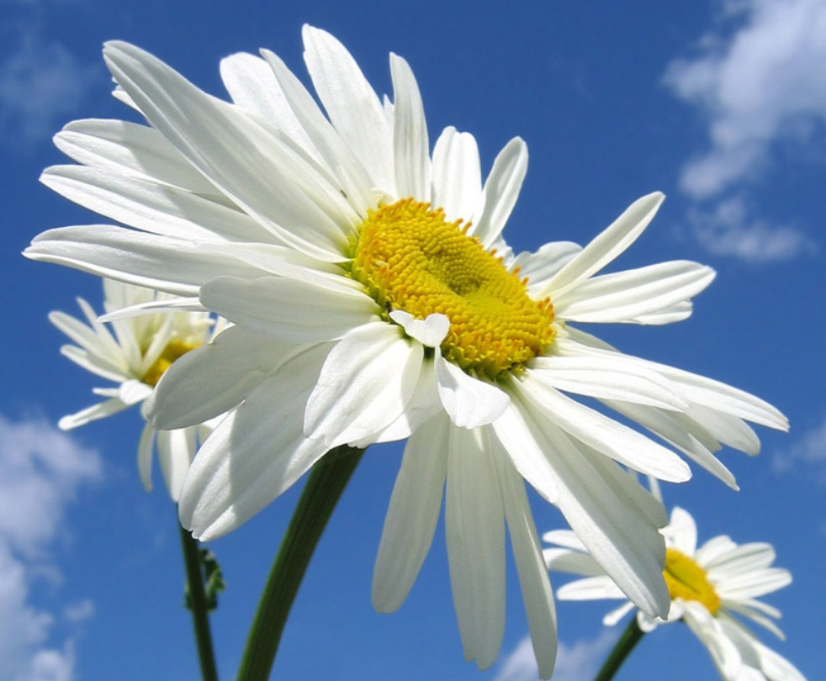
Неофициальные символы России
Вещи, которые ассоциируются со страной в повседневном быту. Среди этих символов можно упомянуть дерево – берёзу, цветок – ромашку, животное – медведя, русская тройка. Берёза – дерево, увидев которое, русский на чужбине сразу вспоминает о своей стране.
Медведя, обитающего на просторах России, знает весь мир. Уссурийский (Амурский) тигр – достояние России.
А русская тройка, запряженная в сани – символ русской зимы.

Slide 8
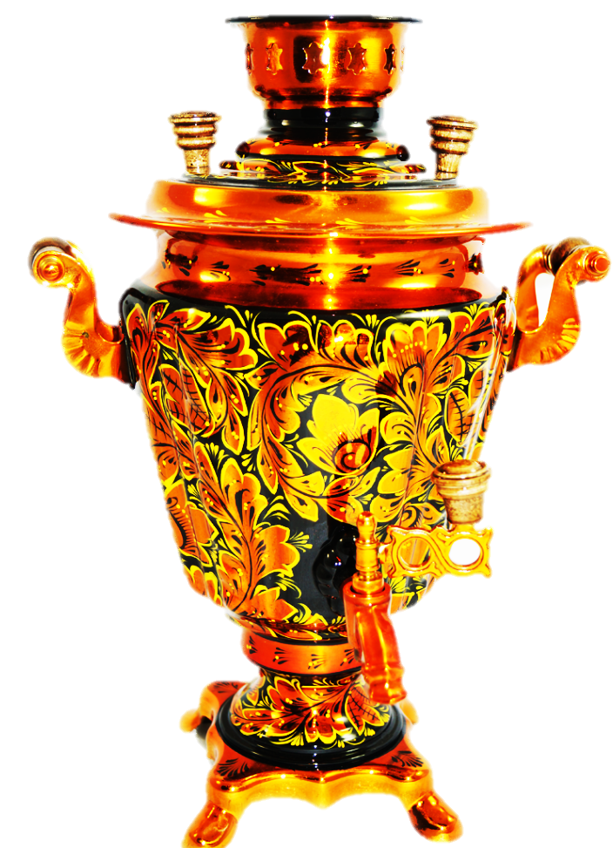
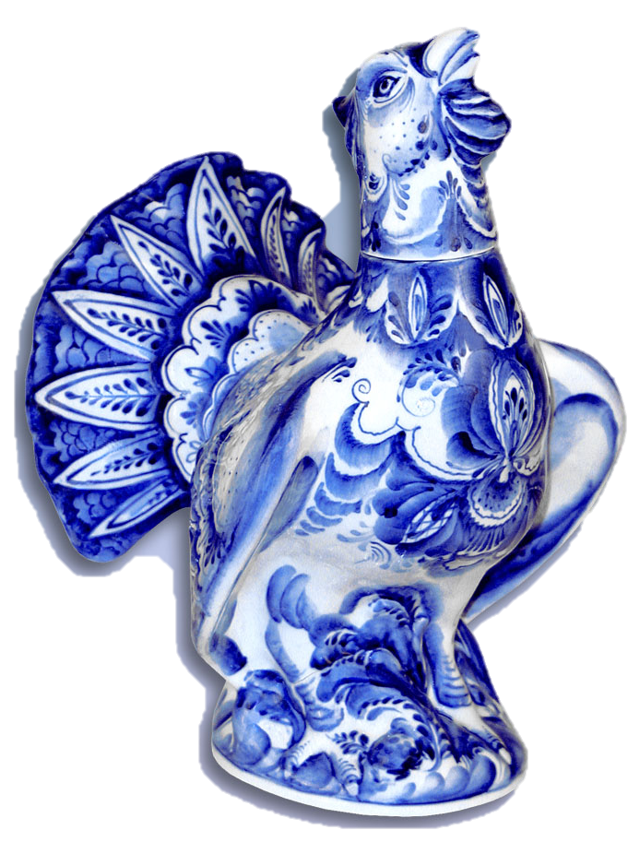
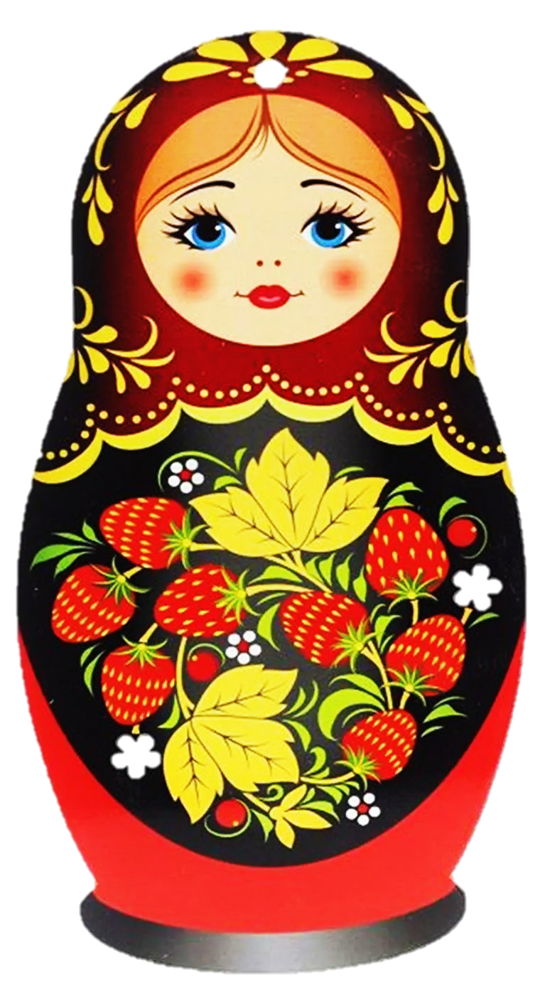
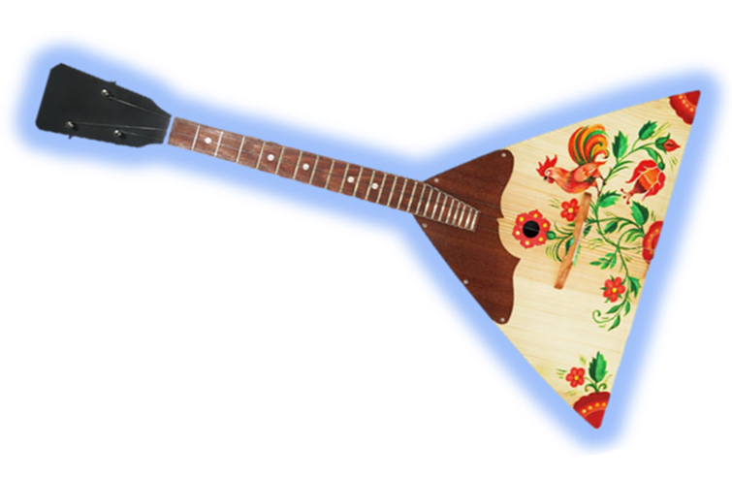
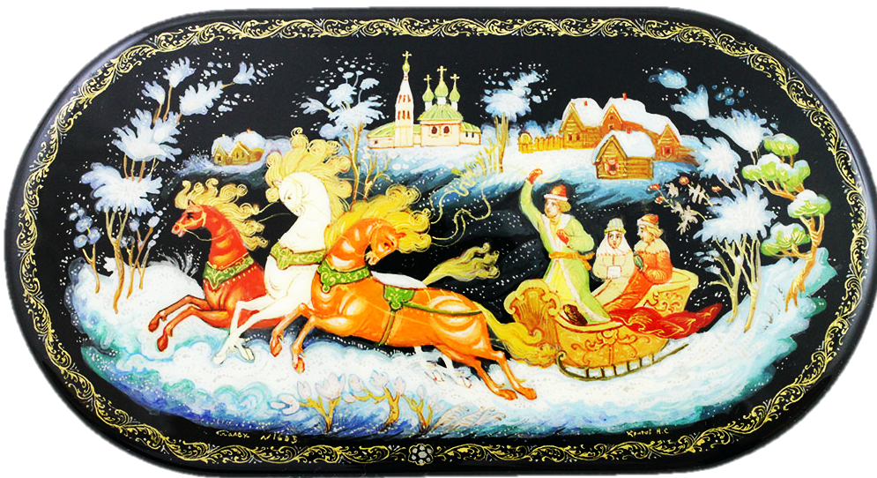
Культурные символы
Среди культурных символов можно назвать матрёшку, варежки, самовар, посуду с росписью гжель или хохлома, балалайку - всё это создавало совершенно неповторимый национальный колорит.
Палех, хохлома и гжель представляют собой роспись, в которой на картинках отражается целый культурный багаж русского народа, включая сказочных птиц, русские узоры и другие романтичные черты русского прикладного искусства. Эта многовековая традиция.

Slide 9
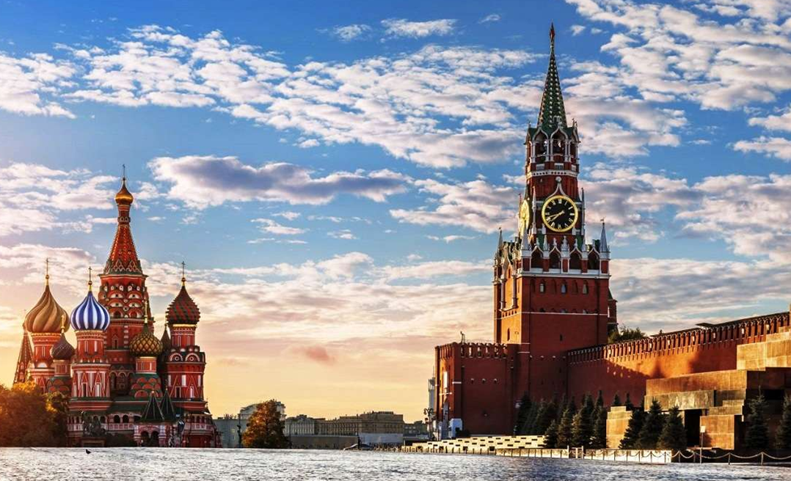
Культурные символы
Среди культурных символов можно назвать Красную площадь, монумент Родина Мать зовет, Медный Всадник

Slide 10
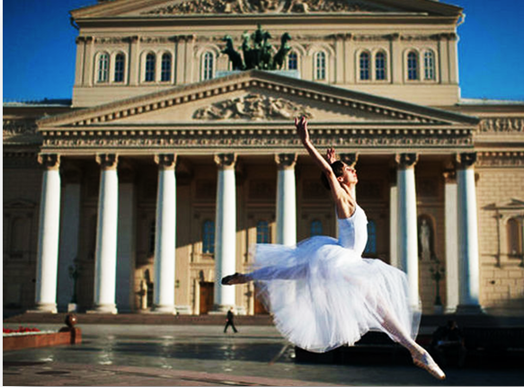
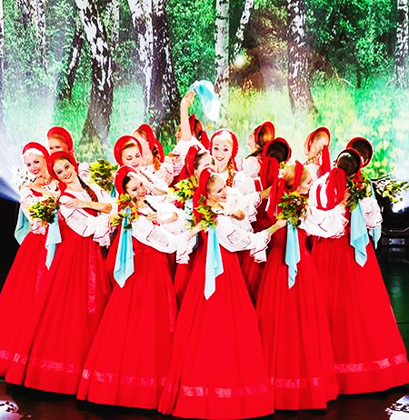
Культурные символы
Большой театр, Русский балет, хореографический ансамбль «Березка»,
все это культурные символы России.

Slide 11
Символы государства нужны для того, чтобы указывать на его суверенитет и представлять его во всех внутренних и внешних отношениях.
Когда звучит гимн России, весь мир обращается мыслями к нашей стране, и люди вспоминают о том, что они слышали о Красной площади, русской зиме, великодушных русских людях и многом другом.
В посольствах любой страны за рубежом невозможно обойтись без флага, который гордо реет над крышей здания и даёт понять, что с этой страной надо считаться.
Государственные символы являются отличительной чертой страны.
В них отражается история и культура всей нации.
Поэтому к символам государства надо относиться уважительно.

